Slide 1
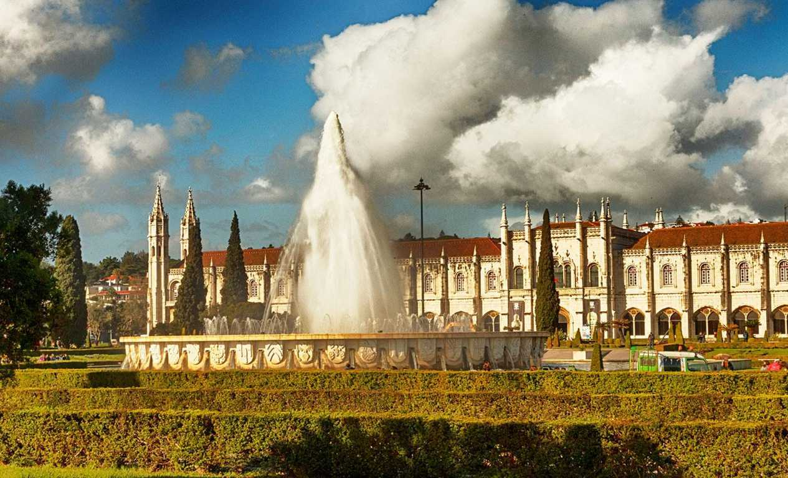

Monastère des Hiéronymites , Lisbonne
Le Monastère des Hiéronymites (en portugais : Mosteiro dos Jerónimos) est un monastère portugais
de l'Ordre de Saint-Jérôme, de style manuélin, témoignage monumental de la richesse des découvertes portugaises à travers le monde. Le monastère est situé à l'ouest de Lisbonne au Portugal, dans le quartier de Belém, à l'embouchure du fleuve Tage. Sur l'emplacement d'un ermitage fondé par Henri le Navigateur, le roi Manuel Ier entreprit en 1502, un peu après le retour de Vasco de Gama de son premier voyage en Inde, de bâtir un magnifique monastère destiné aux religieux de l'ordre des hiéronymites. Il a été en grande partie financé par les profits du commerce d'épices et grâce aux richesses rapportées des grands voyages de découverte portugais du xvi^{e} siècle. Le monastère constitue l'œuvre architecturale la plus aboutie du style manuélin. Bénéficiant de l'afflux de richesses à Lisbonne, les architectes purent se lancer dans une œuvre de grande envergure. Diogo Boitaca fut le premier architecte du chantier et adopta dès 1502 le style gothique. Mais à partir de 1517, ses successeurs modifièrent ce style et y ajoutèrent l'appareil ornemental caractéristique du style manuélin où se retrouvent diverses influences. Le monastère constitue l'œuvre architecturale la plus aboutie du style manuélin. João de Castilho, d'origine espagnole, donna à la décoration une tournure plateresque;
Nicolas Chantereine mit en relief les thèmes de la renaissance; enfin, Diogo de Torralva et Jérôme de Rouen apportèrent une note de classicisme. Il a échappé au séisme de 1755 qui a ravagé Lisbonne mais a été endommagé par
les troupes napoléoniennes venues de France qui ont envahi le Portugal au début du xix^{e} siècle. En 1834, avec l'expulsion de l'Ordre religieux des hiéronymites, l'église Sainte-Marie des hiéronymites (Santa-Maria de
Jerónimos) est devenue une église paroissiale pour les habitants de la paroisse de Sainte-Marie de Belém
(Santa Maria de Belém).
Créations Delia Florea Photos Radu Eftimie + Net
Musique Adagio -Albinoni

Slide 2
Monastère des Hiéronymites , Lisbonne
Des bâtiments ajoutés au milieu du xix^{e} siècle à l'ouest du clocher affectent quelque peu l'harmonie
architecturale de l'ensemble qui était jusque là respectée. On y a installé les musées de la marine et de l'archéologie.
Classé monument historique en 1907, le monastère est inscrit sur la liste du patrimoine mondial de l'Unesco en 1983. Le 13 décembre 2007, les chefs d'État ou de gouvernement de l'Union européenne s'y réunirent pour signer un nouveau traité constitutionnel appelé traité de Lisbonne. Le cloître possède une richesse sculpturale impressionnante.
De forme carrée de 55 mètres de côté, il comprend deux étages. L'étage inférieur, construit par Diogo Boitaca, est percé de larges arcades dont les remplages prennent appui sur de fines colonnettes dont la décoration s'inspire du gothique finissant et de la Renaissance. L'étage supérieur, construit par João de Castilho, a un style moins exubérant.
La sacristie et le réfectoire des moines sont recouverts de voûtes à liernes et tiercerons. Le portail latéral sud, œuvre de Diogo Boitaca et João de Castilho, présente un foisonnement de gâbles, de pinacles et de niches accueillant des statues. Il est couronné par un dais surmonté de la croix des chevaliers du Christ. Le trumeau est orné de la statue d'Henri le Navigateur et le tympan est décoré de bas-reliefs se rapportant à la vie de Saint-Jérôme.
Le portail ouest, œuvre de Nicolas Chanterène, permet d'accéder au cloître du monastère. Il est orné de très belles statues, notamment celles de Manuel Ier et de sa seconde épouse Marie d'Aragon. Au-dessus du portail se trouvent les scènes de l'Annonciation, de la Nativité et de l'Adoration des Mages. De nos jours, le portail ouest est abrité par un porche construit auxix^{e} siècle. L'intérieur de la nef de l'église surprend par le raffinement et la virtuosité de sa voûte. La décoration des piliers et de la voûte sont de João de Castilho, dans le pure style manuélin.

Slide 3
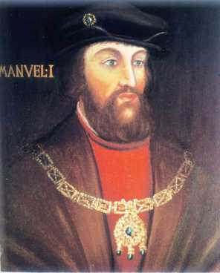
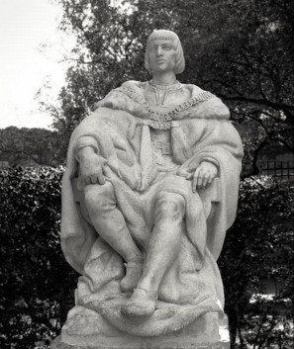
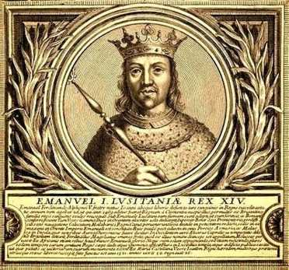
Monastère des Hiéronymites , Lisbonne
A l'entrée de l'église, on peut voir les tombeaux de Vasco de Gama (sculpté de cordages, de sphères armillaires
et autres emblèmes marins, il est de style manuélin) et de Camoens. Les bras du transept de style baroque ont été érigés par Jérôme de Rouen, fils de Jean de Rouen et renferment plusieurs tombeaux royaux. Dans le chœur reconstruit à l'époque classique, on découvre un tabernacle en argent du xvii^{e} siècle, de l'orfèvre portugais João de Sousa (1674-1678), offert par le roi Alphonse VI en remerciements pour sa victoire dans la Bataille de
Montes Claros (17 juin 1665) face au royaume d'Espagne, et aussi plusieurs tombeaux royaux.
Le monastère de Hiéronymites est aujourd'hui l'un des monuments les plus visités de Lisbonne.

Slide 4
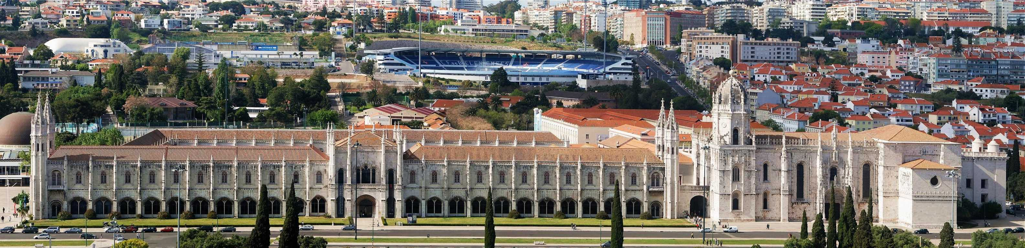
Monastère des Hiéronymites - Vue générale

Slide 5
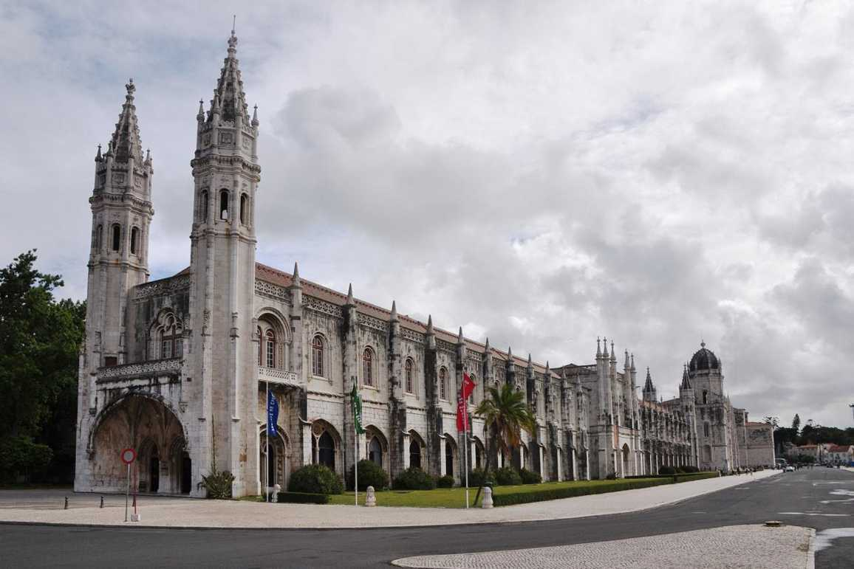
Monastère des Hiéronymites

Slide 6
Monastère des Hiéronymites
Photo Radu Eftimie

Slide 7
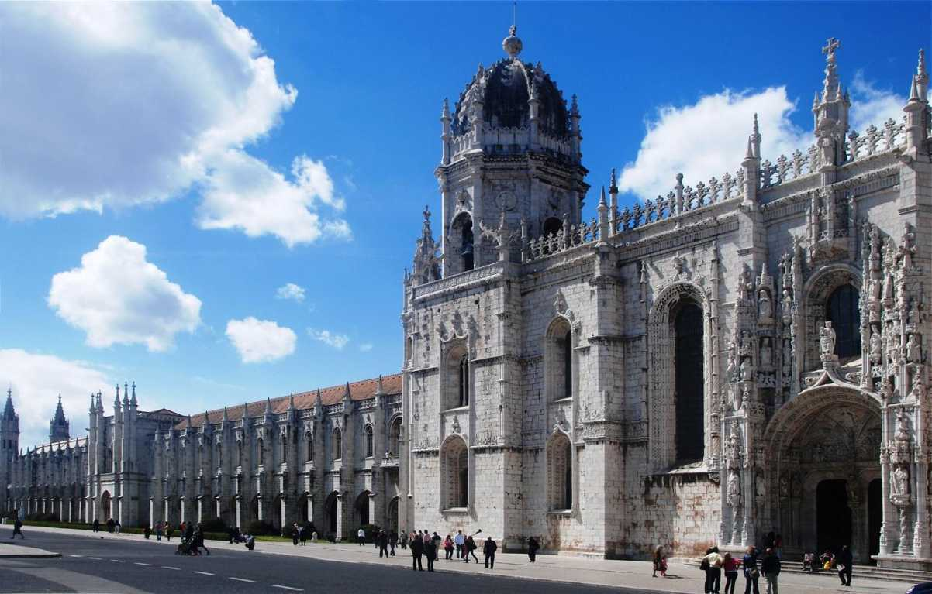
Monastère des Hiéronymites
Façade de l'église Santa-Maria

Slide 8

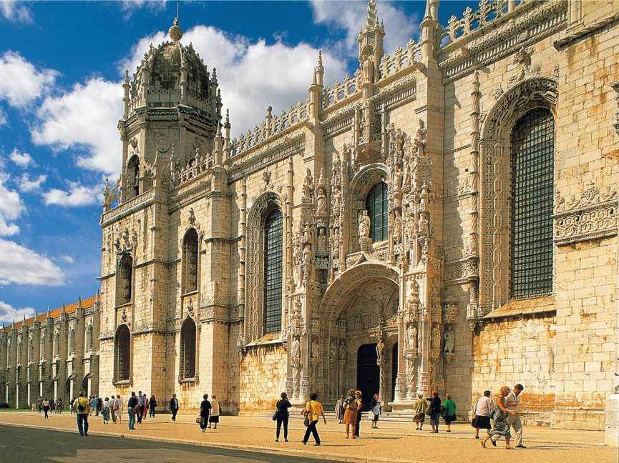
Façade de l'église Santa-Maria
L'église Santa-Maria est l'église du Monastère des Hiéronymites

Slide 9
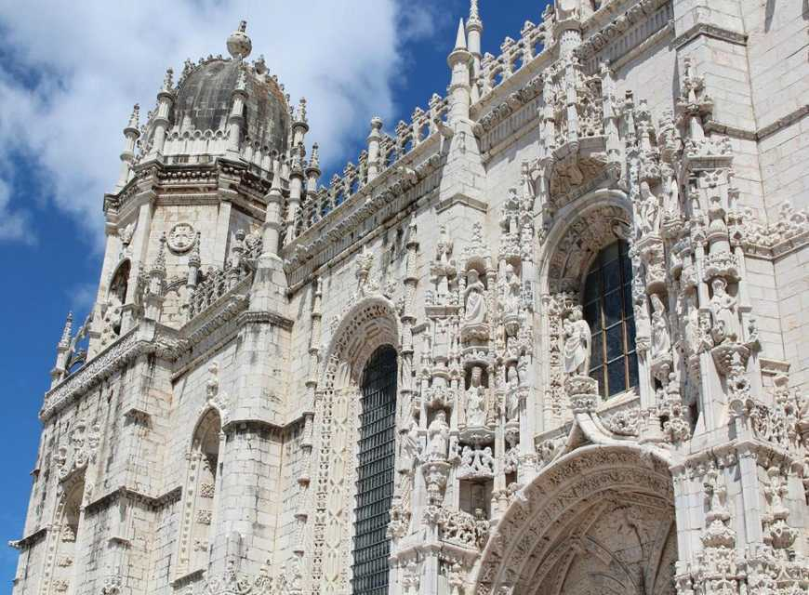
Façade de l'église Santa-Maria (détail )

Slide 10
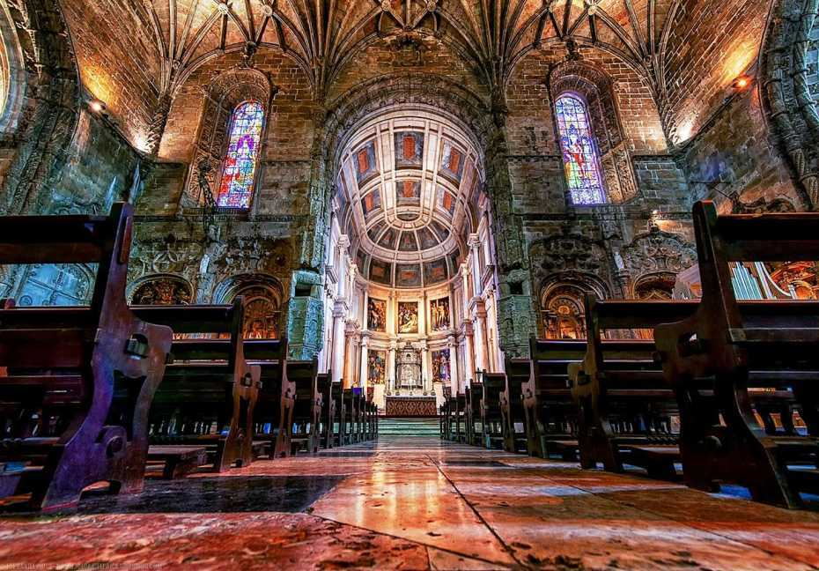
Nef de l'église Sainte-Marie

Slide 11
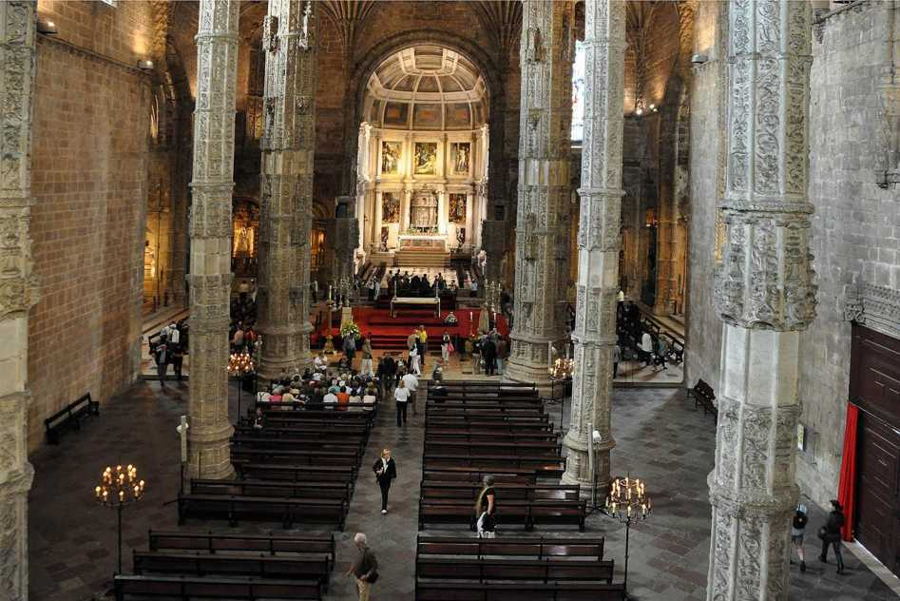
La nef de l'église Sainte-Marie vue du balcon

Slide 12
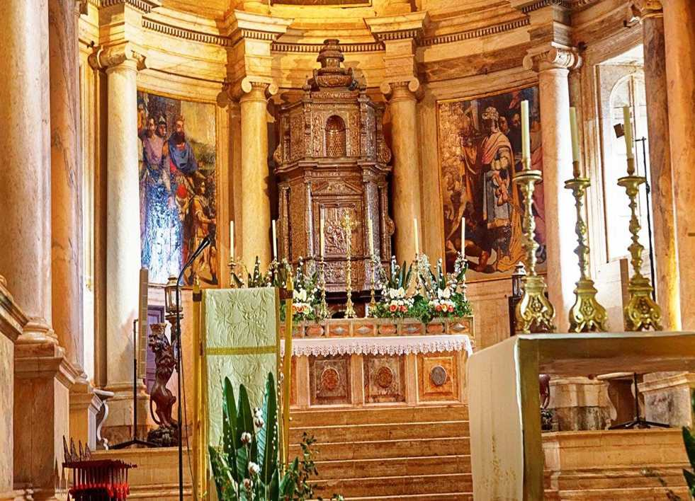
L'église Sainte-Marie - L’autel principal
Photo Radu Eftimie

Slide 13
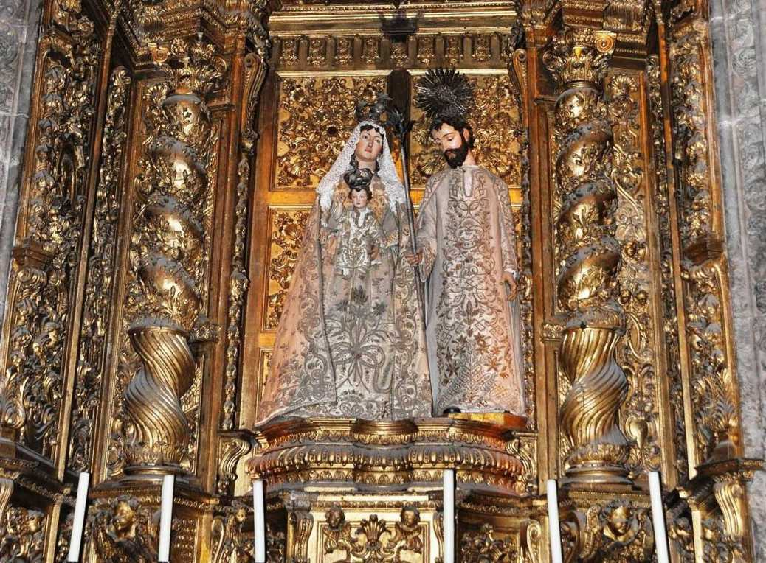
Un des autels du monastère de Jeronimos consacré à notre Madame, bébé Jésus et St Joseph.
Autel latéral

Slide 14
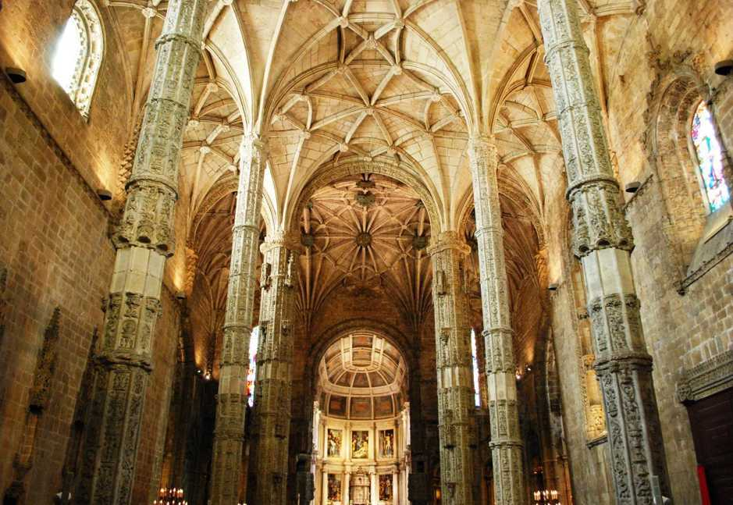
Nef de l'église Sainte-Marie

Slide 15
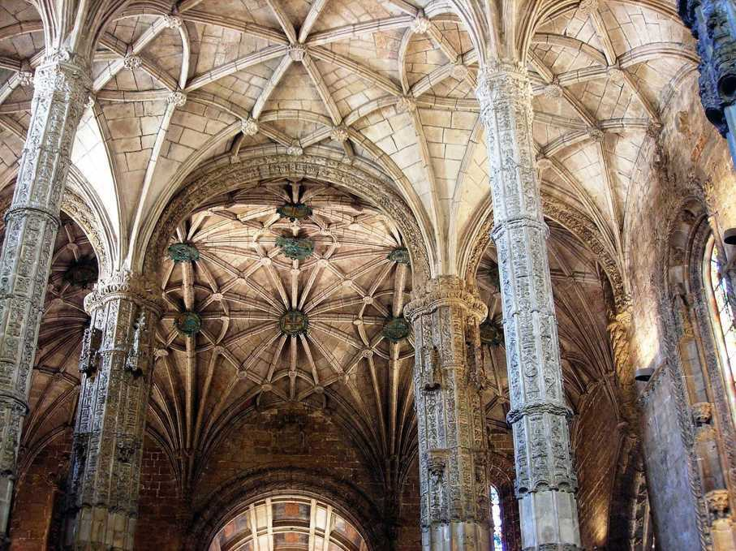
Voûte de style manuélin de l'église Santa Maria

Slide 16
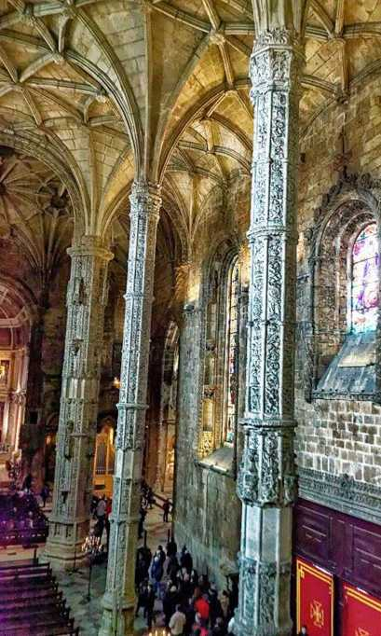
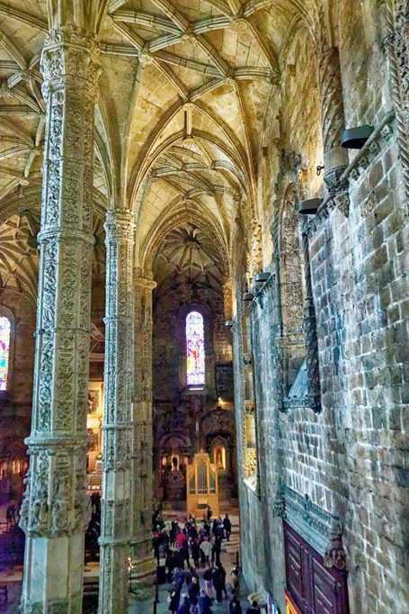
Intérieur de l'église Santa Maria
Photos Radu Eftimie

Slide 17
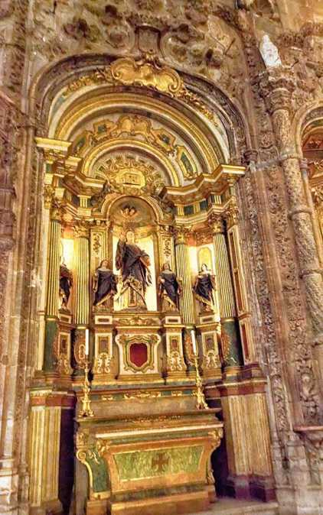
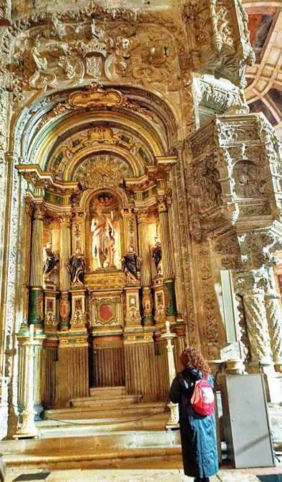
Intérieur de l'église Santa Maria
Photos Radu Eftimie

Slide 18
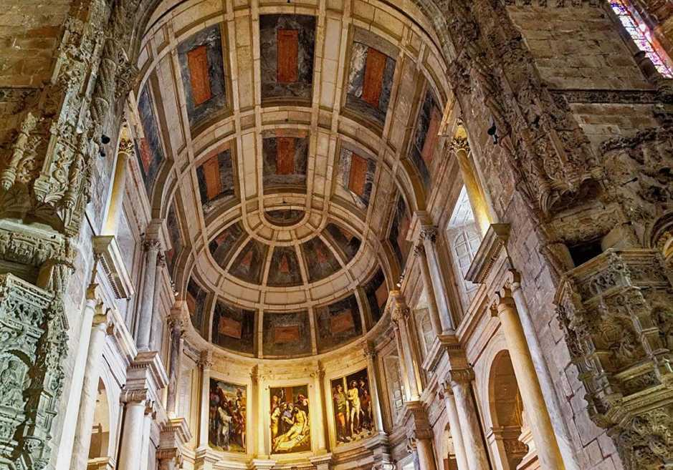
Intérieur de l'église Santa Maria
Photo Radu Eftimie

Slide 19
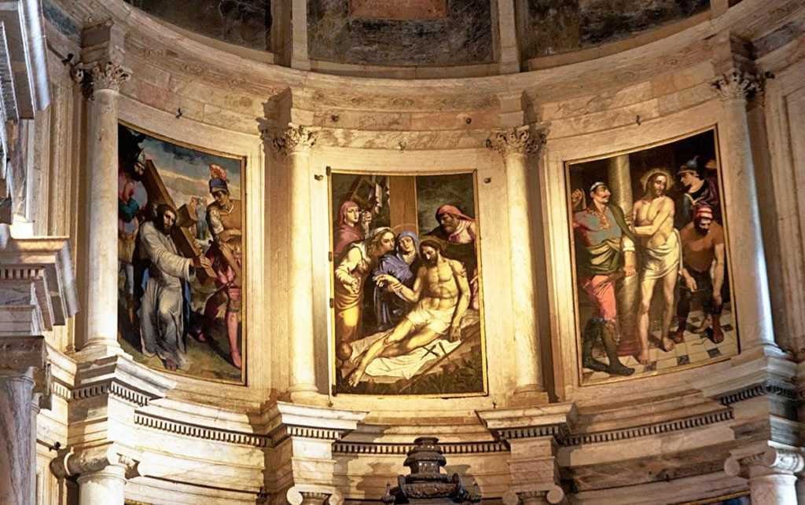
Photo Radu Eftimie

Slide 20
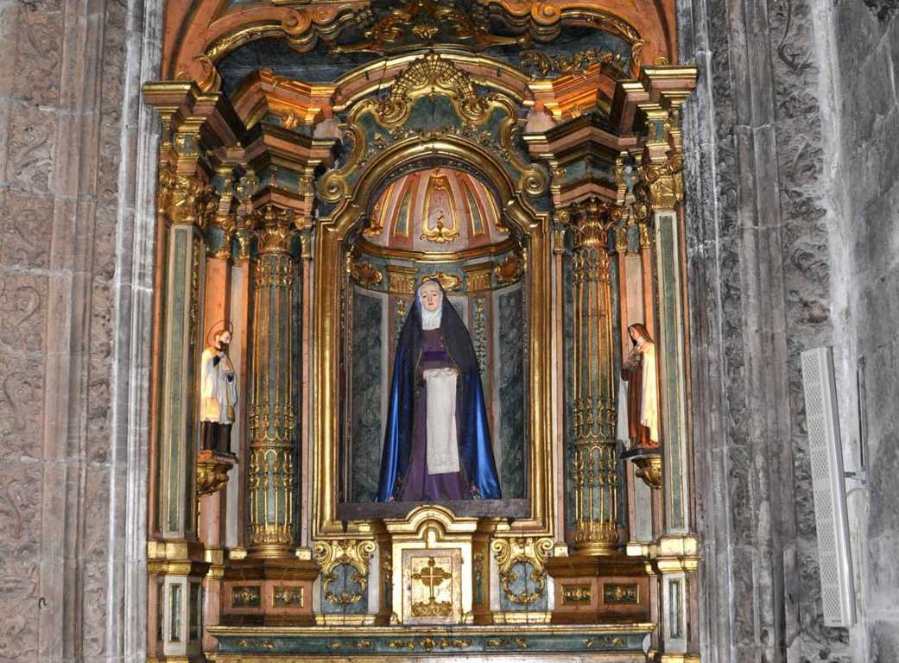
Autel latéral

Slide 21
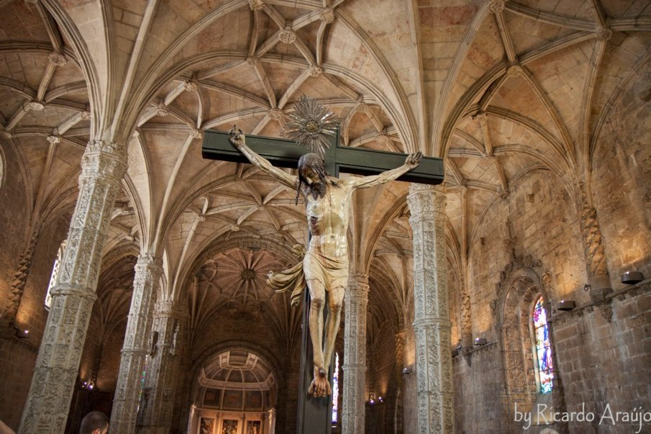
Christ en Croix sur la mezzanine de l'église
Le Crist est une création de Philippe de Vries (1551) et a été offert au Monastère par le prince D. Luis.

Slide 22
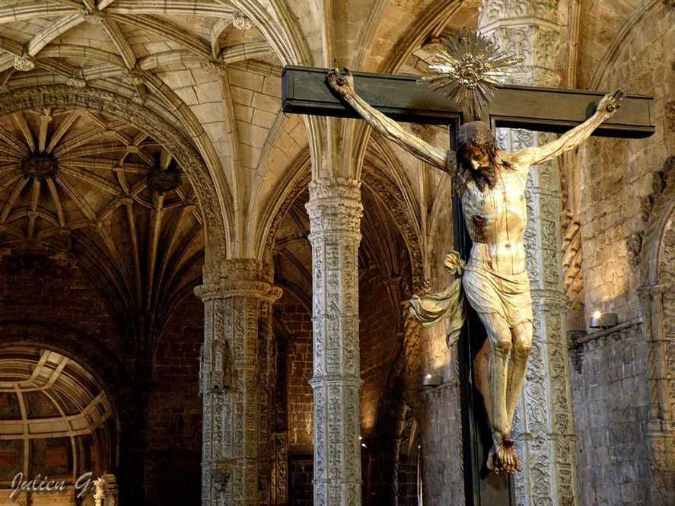

Slide 23
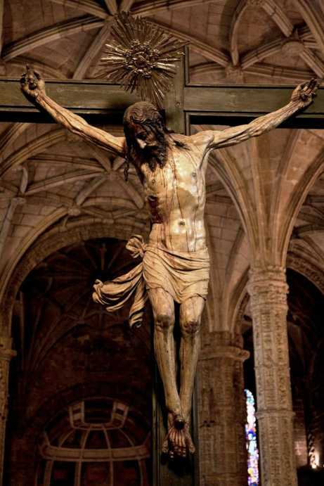

Slide 24
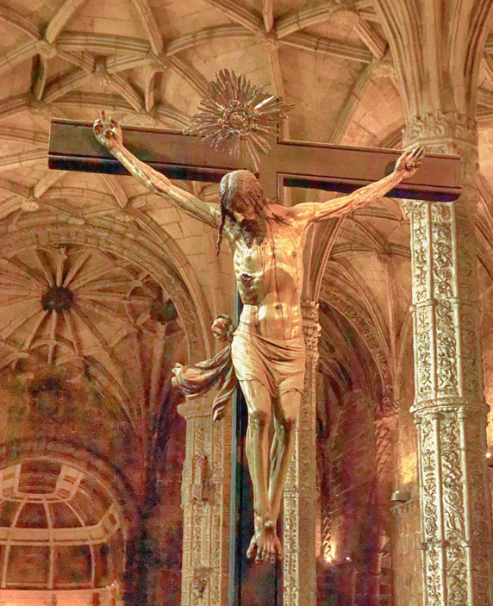
Photo Radu Eftimie

Slide 25
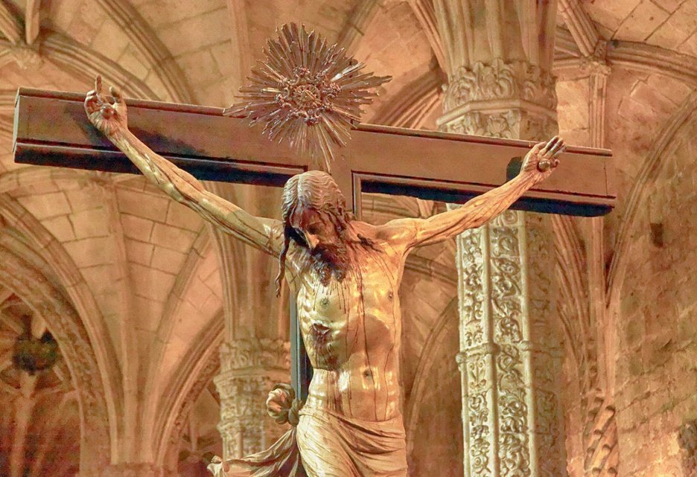
Photo Radu Eftimie

Slide 26
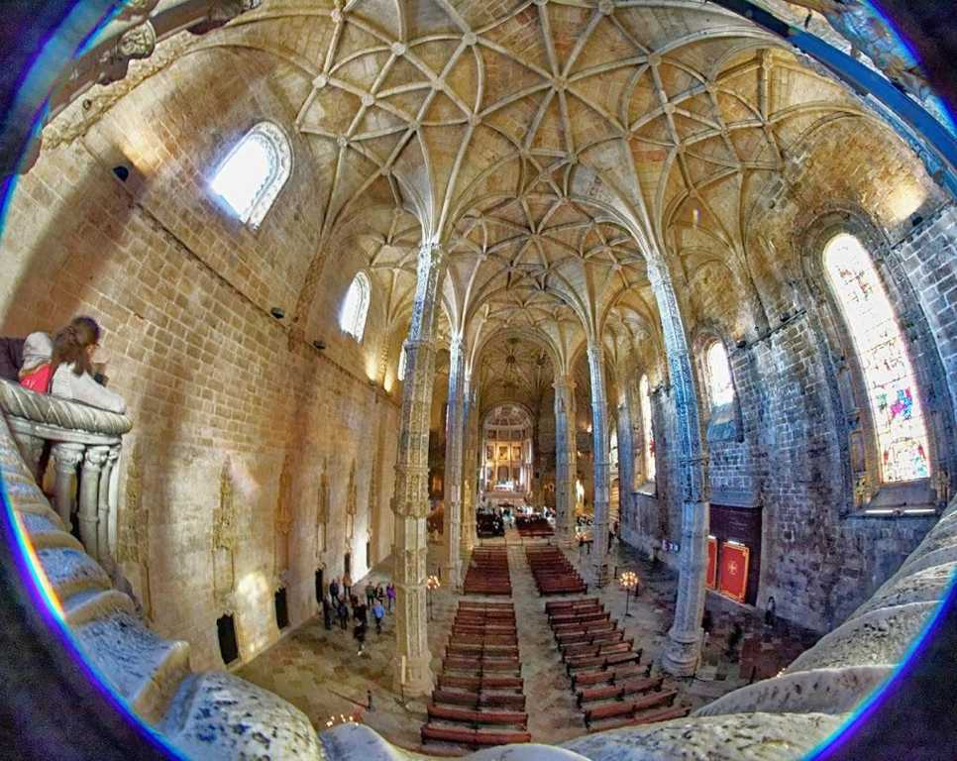
Intérieur de l'église Santa Maria
Photo Radu Eftimie

Slide 27
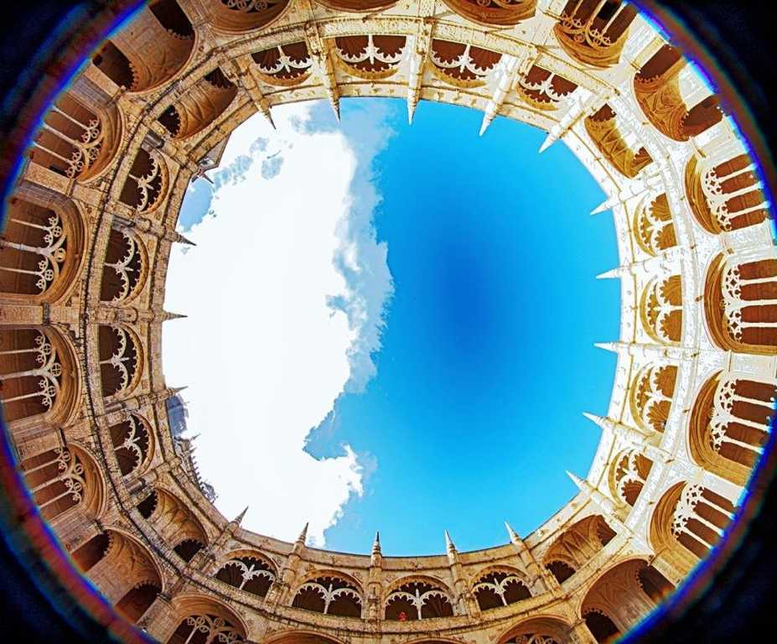
Photo Radu Eftimie

Slide 28
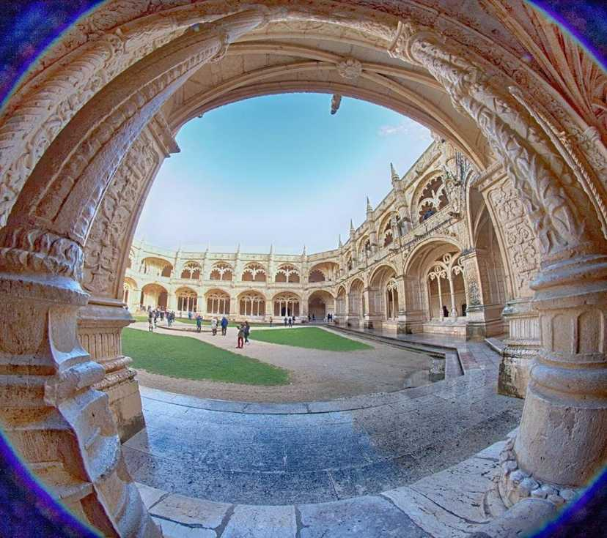
Photo Radu Eftimie

Slide 29
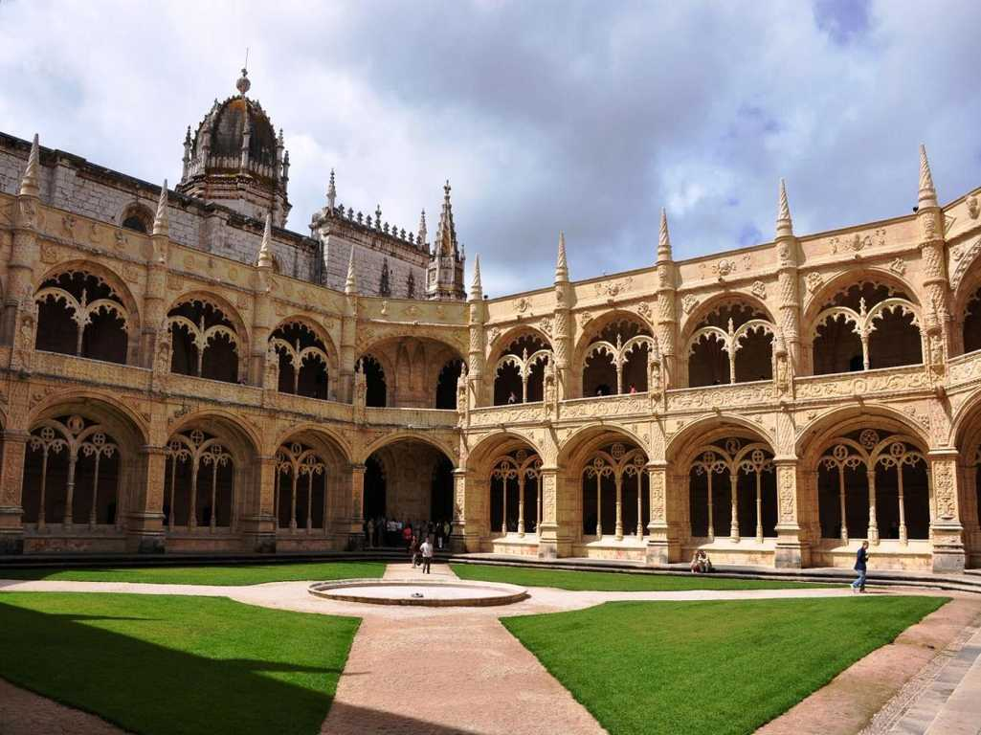
Vue du Cloître depuis le sol

Slide 30
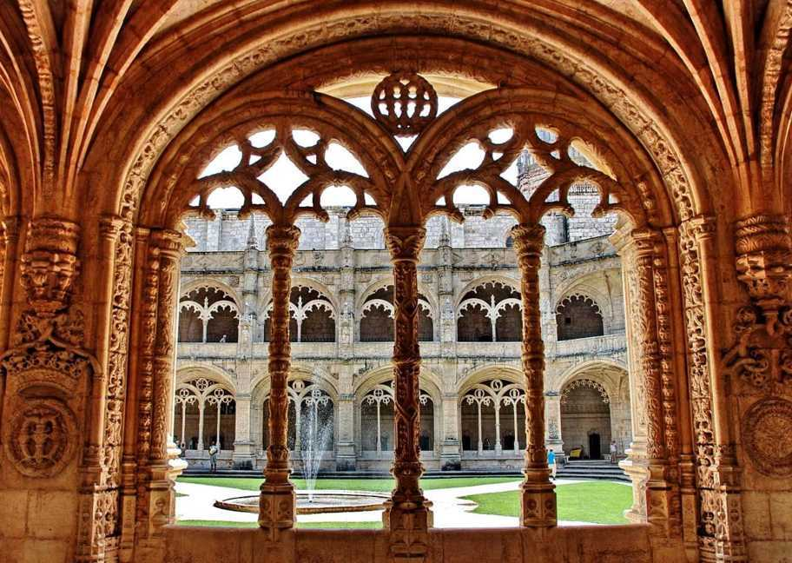
Arcade du cloître

Slide 31
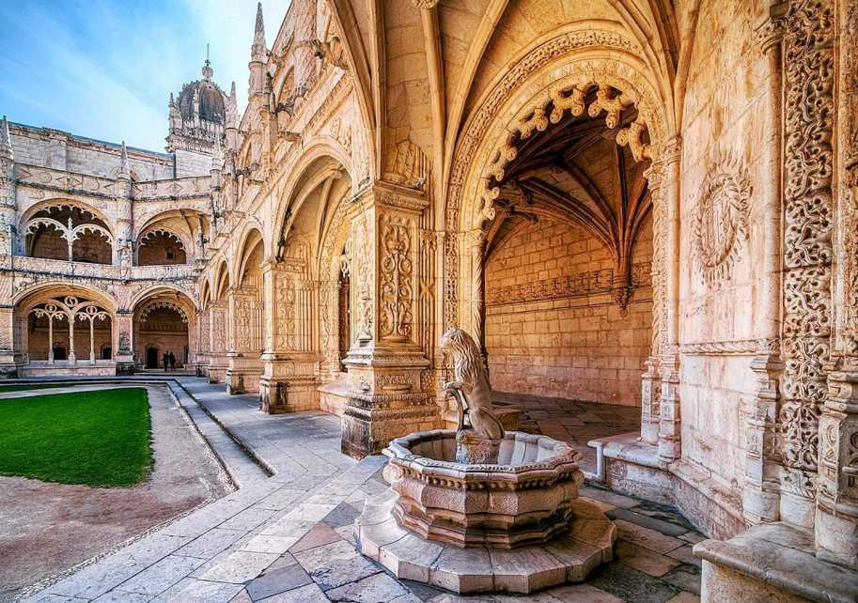
Le côté cloître d'une des galeries

Slide 32
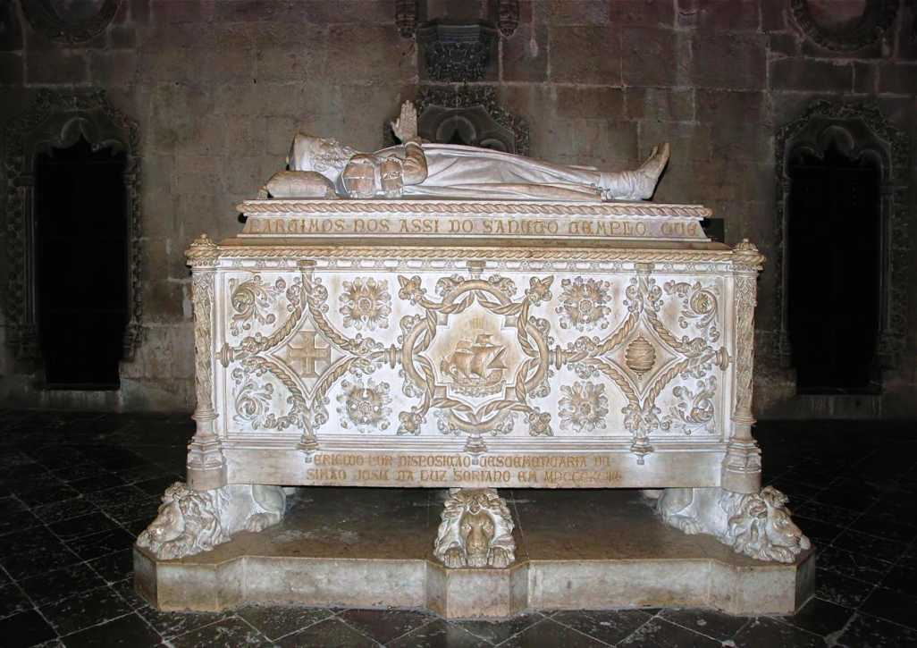
Tombeau de Vasco de Gama de style manuélin

Slide 33
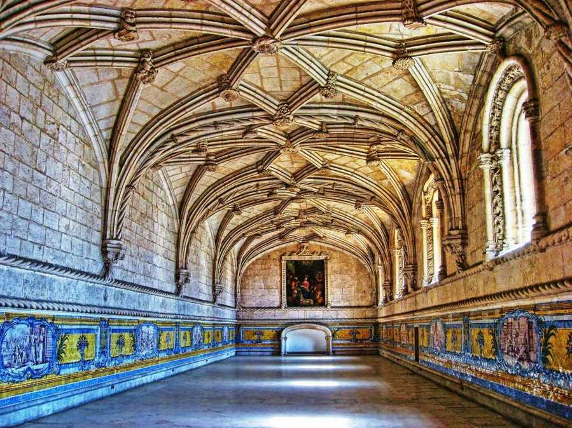
L'ancien réfectoire et ses azulejos

Slide 34
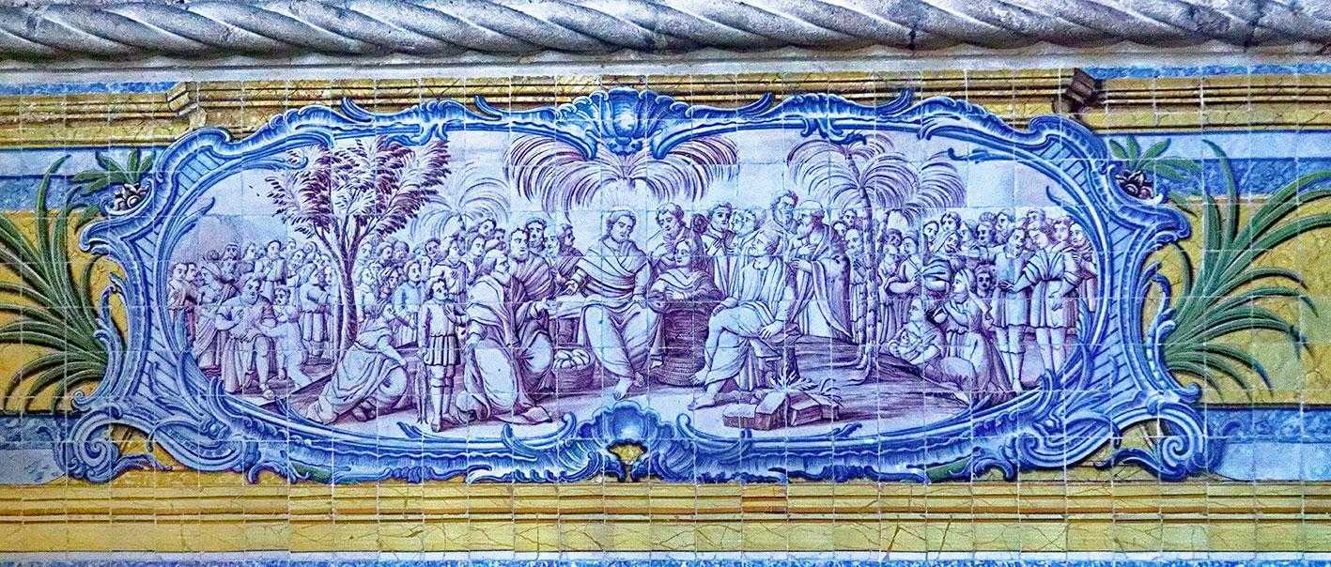
L'ancien réfectoire et ses azulejos (détail)
Photo Radu Eftimie

Slide 35
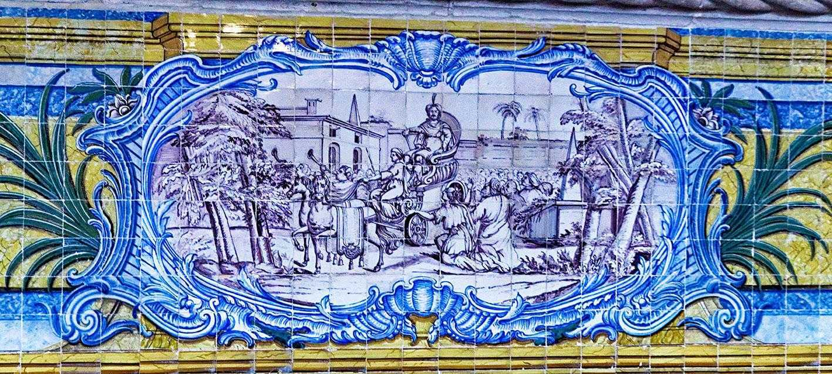
L'ancien réfectoire et ses azulejos (détail)
Photo Radu Eftimie

Slide 36
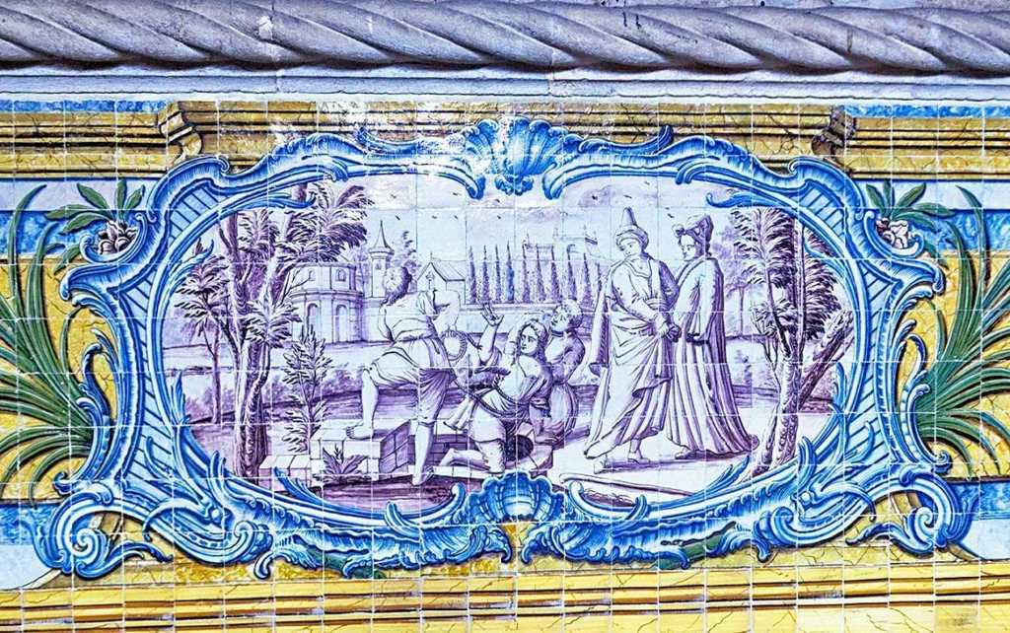
L'ancien réfectoire et ses azulejos (détail)
Photo Radu Eftimie

Slide 37
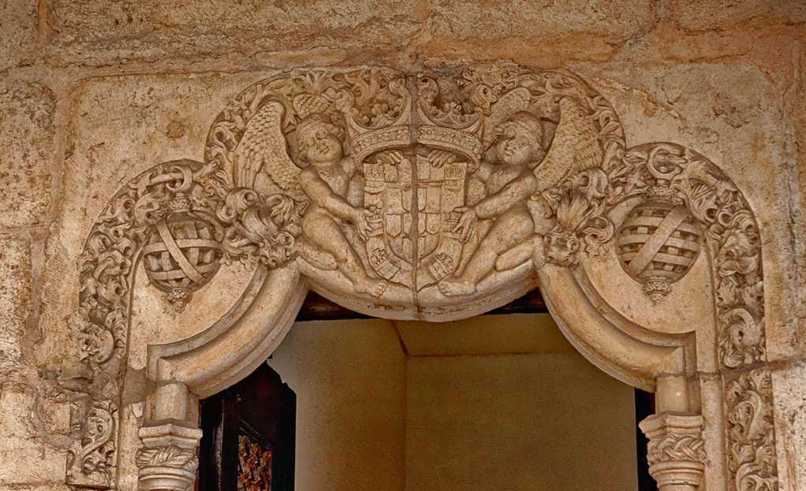
Blason et angelots
Photo Radu Eftimie

Slide 38
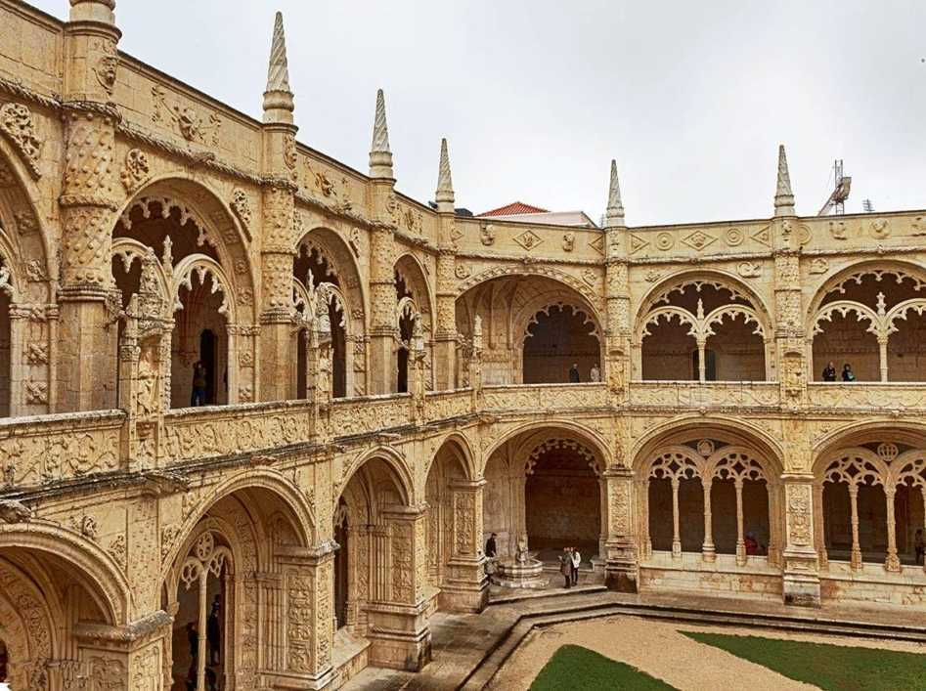
Vue du Cloître depuis le 1eétage
Photo Radu Eftimie

Slide 39
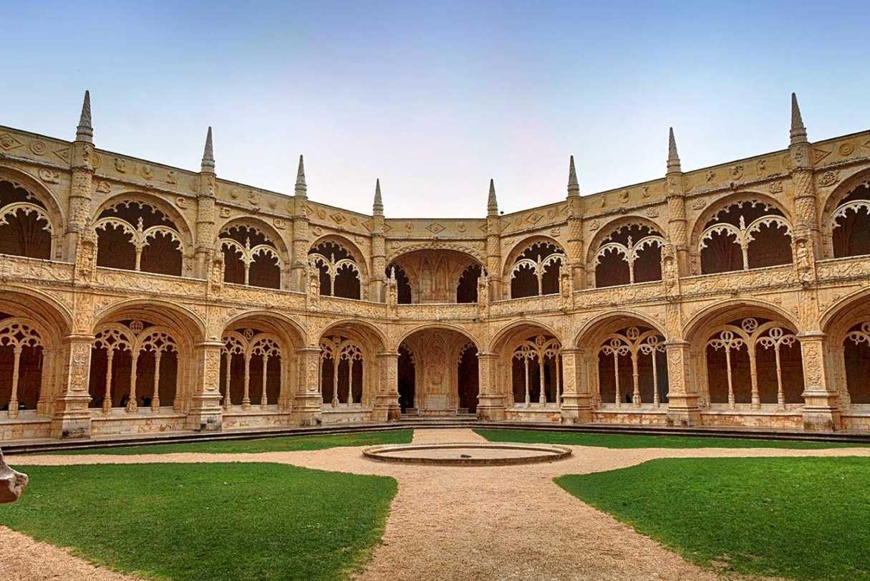
Vue du Cloître depuis le sol
Photo Radu Eftimie

Slide 40
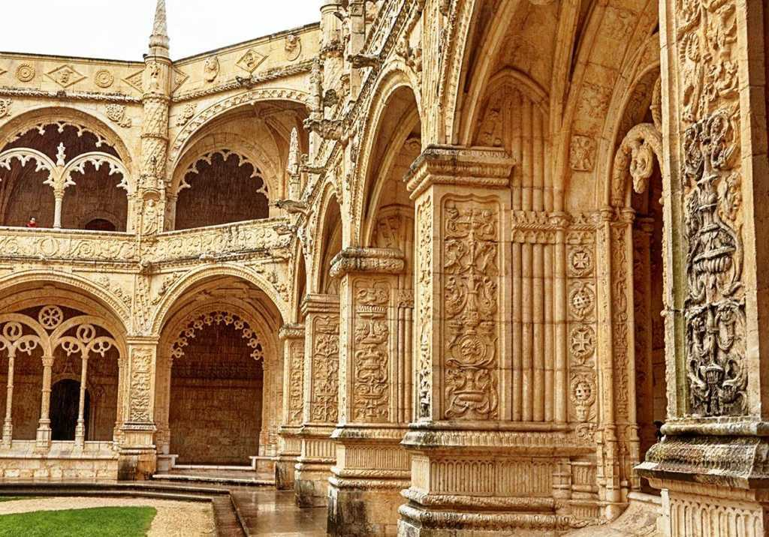
Détail de décoration extérieure du cloître
Photo Radu Eftimie

Slide 41
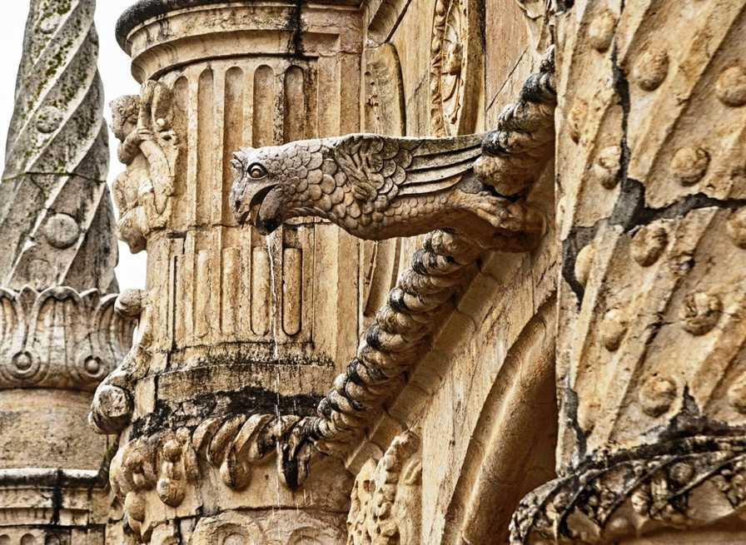
Gargouille du cloître
Photo Radu Eftimie

Slide 42
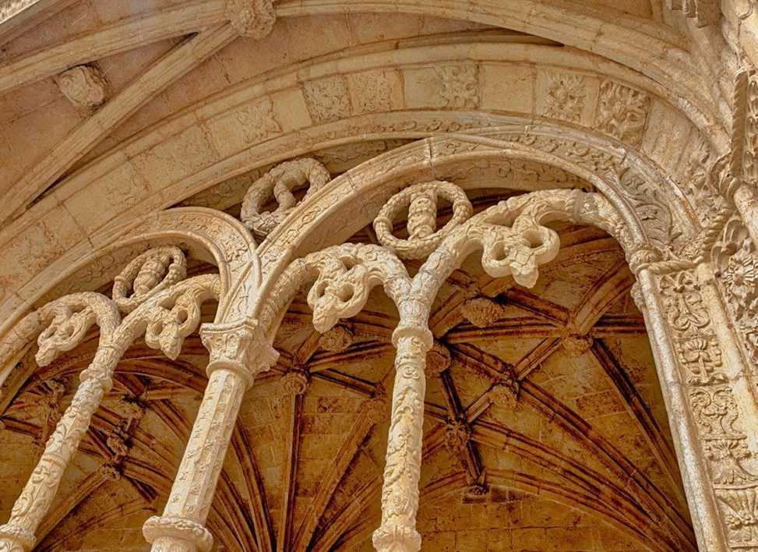
Détail de décoration extérieure du cloître
Photo Radu Eftimie

Slide 43
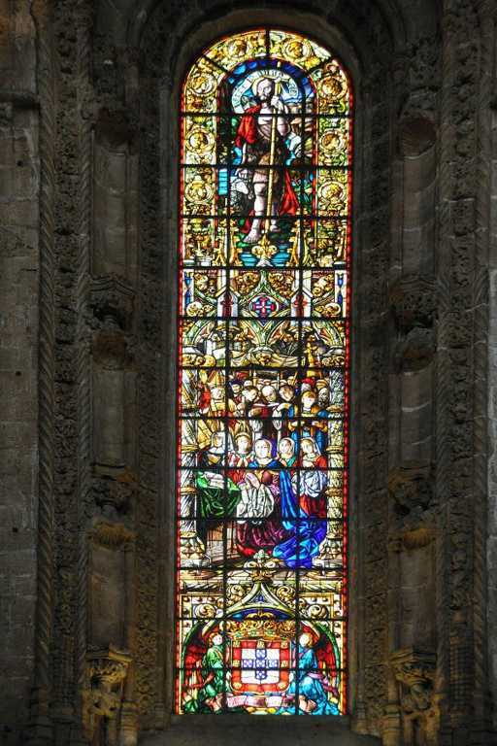
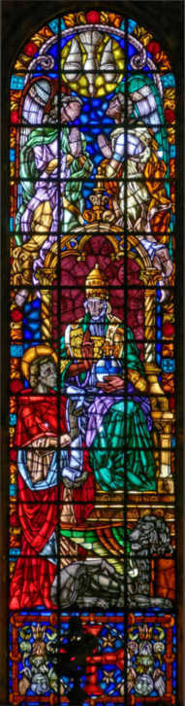
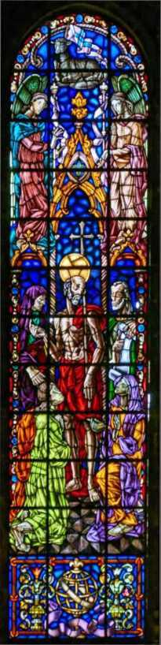
Monastère des Hiéronymites – Les vitraux

Slide 44
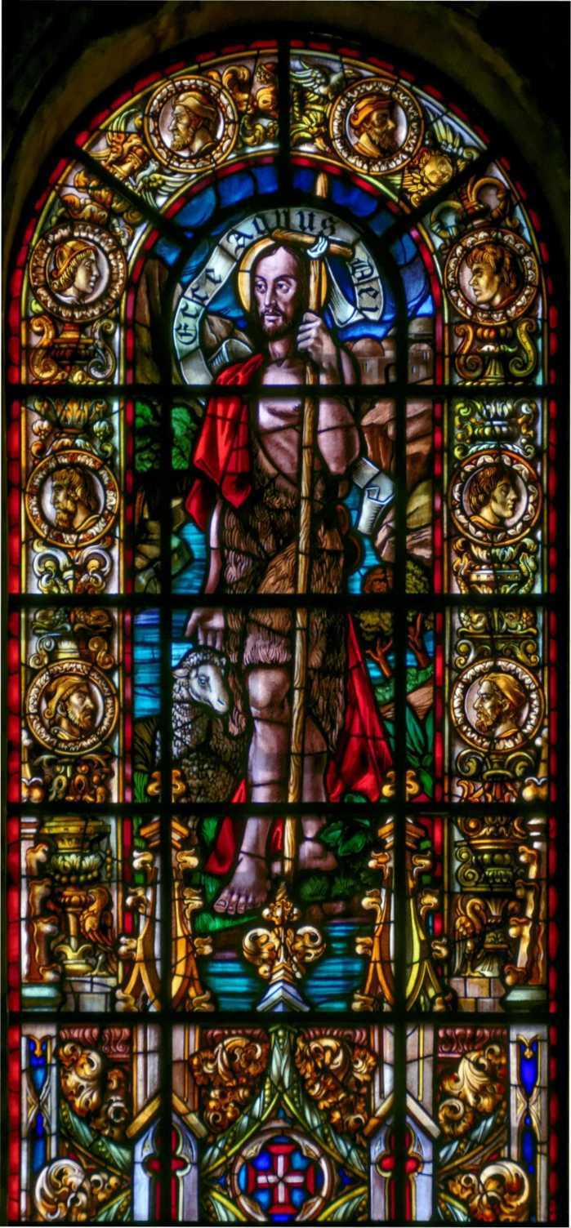

Slide 45
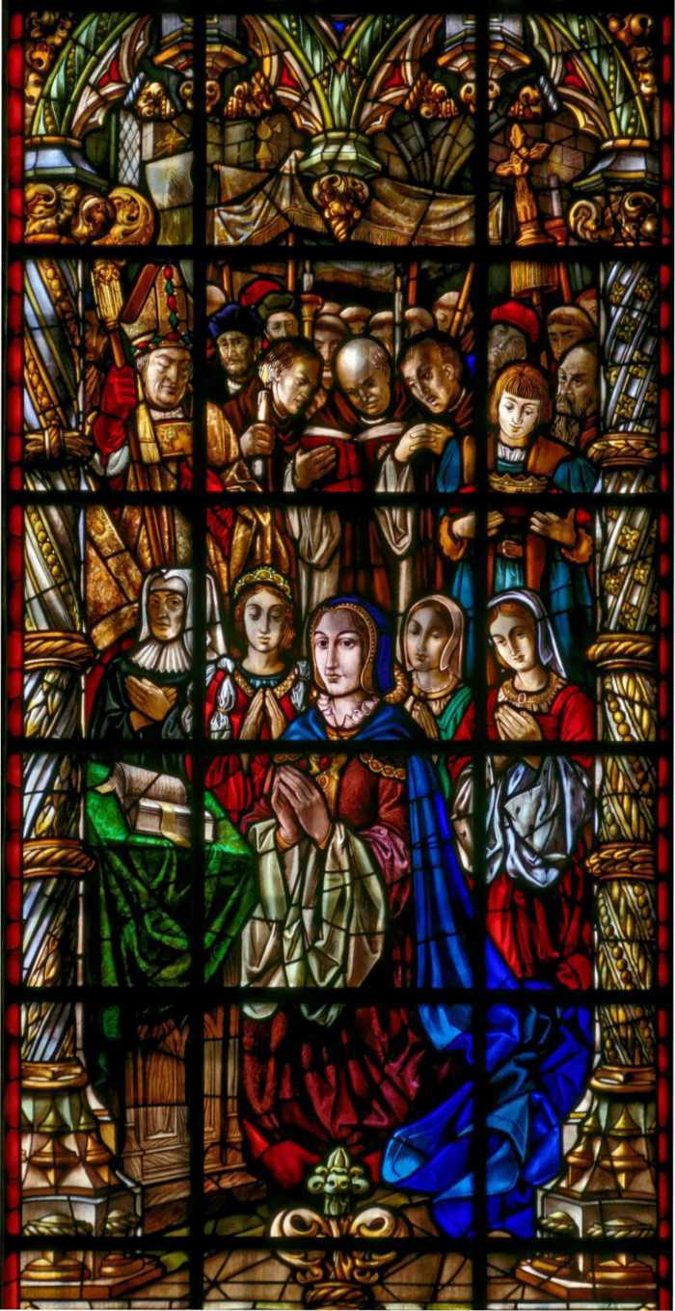

Slide 46
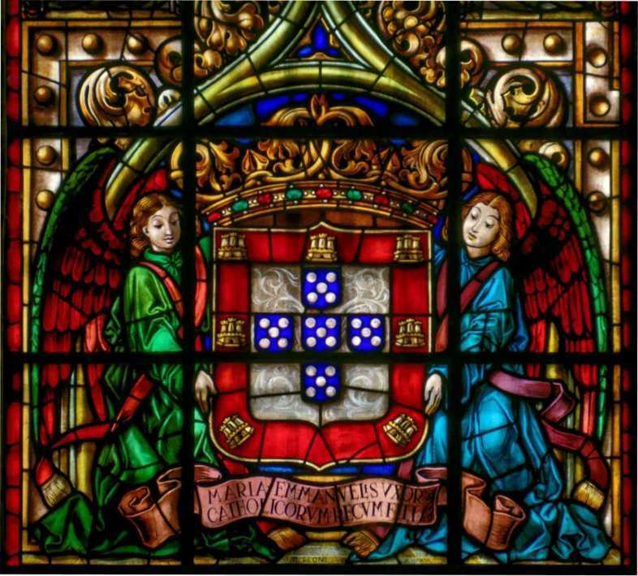

Slide 47


Slide 48



Je fais partie des 200 créateurs de PPSMANIA, tous bénévoles.
http://ppsmania.fr
Clic gauche pour arrêter
Notes:
48

